Slide 2
Teelttechnisch management
Optimaliseren teeltplanning

Slide 3
Planning
Les 1: Het voorbeeldbedrijf
Les 2: Planning en teelt
Les 3: Planning en ruimte
Les 4: Planning en tijd
Les 5: Planning en arbeid
Les 6: Planning en opbrengst
Les 7: Samenvatting

Slide 4
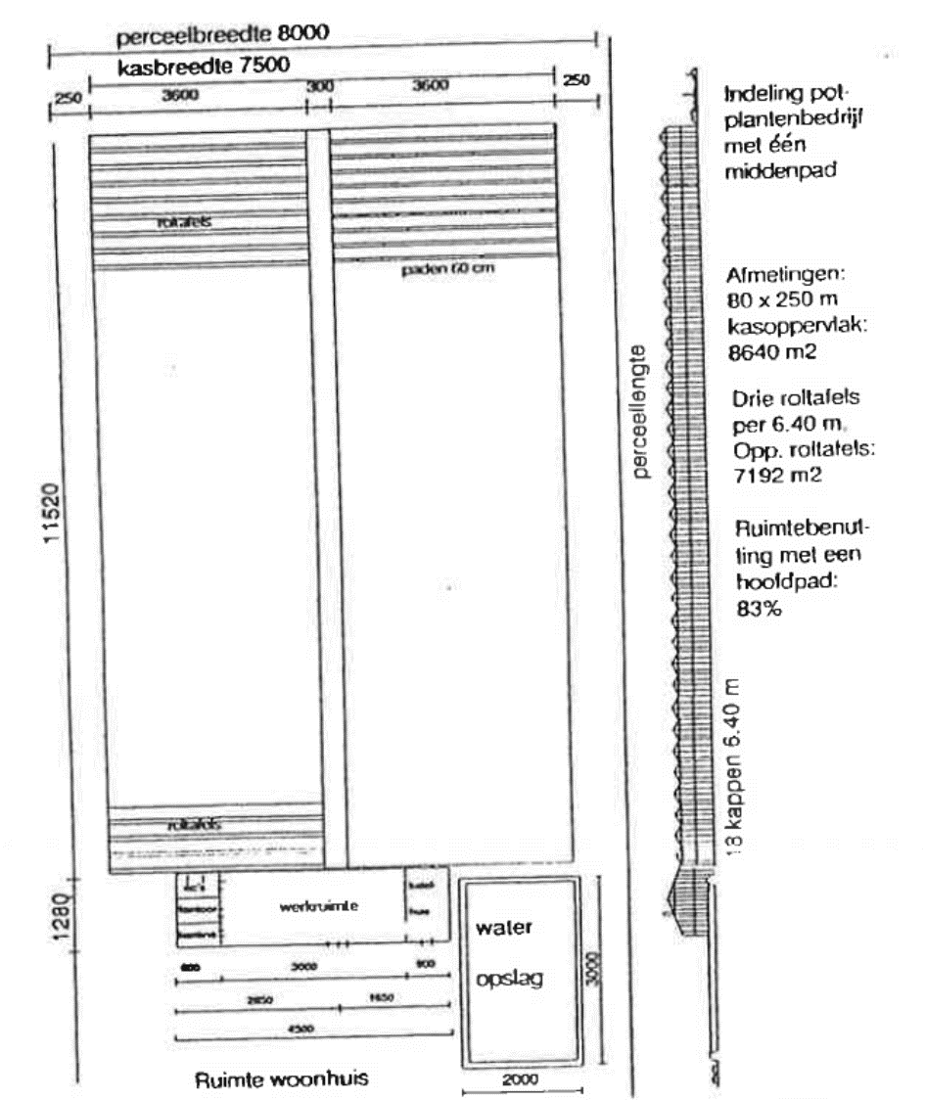

Slide 5
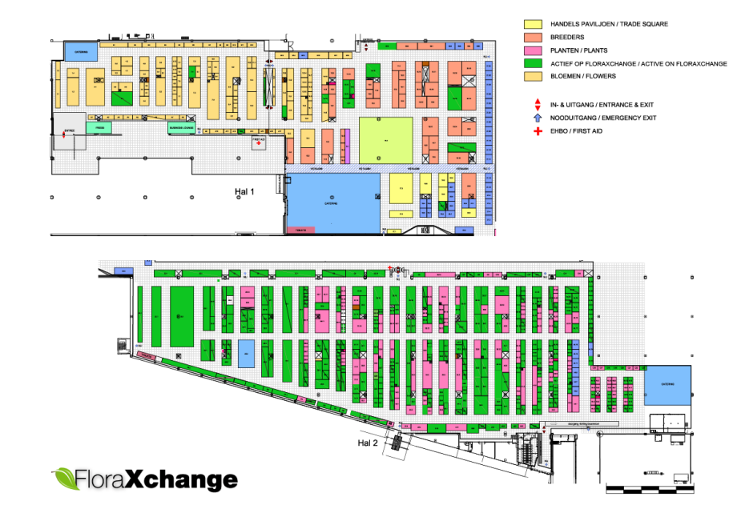
Opdracht 1a
Maak een plattegrond van je leerbedrijf.
De plattegrond moet op schaal
Hij moet voorzien zijn van een tekening met vooraanzicht van het bedrijf.
De afmetingen moeten worden beschreven als in bijlage 1.
De ruimtebenutting van het kasoppervlak/de afdeling is berekend.
In de plattegrond geef je, in 1 afdeling, alle verwarmingsbuizen en alle waterleidingen aan.

Slide 6
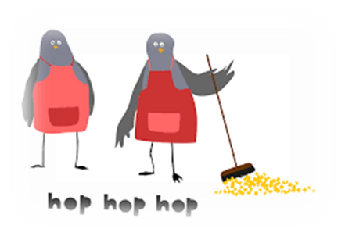
Opdracht 1b
In de plattegrond geef je, in 1 afdeling, alle verwarmingsbuizen en alle waterleidingen aan.
Geef aan welke planten er jaarrond worden gekweekt, hier werk je de volgende opdrachten mee verder.
De bemestingsruimte moet ruim aan bod komen, hier moet een foto van toegevoegd worden.
Er moet een legenda aanwezig zijn
In de plattegrond moet te zien zijn op welke ondergrond de planten worden gekweekt. (tafels, eb- en vloedvloer, antiworteldoek enz.)

Slide 7
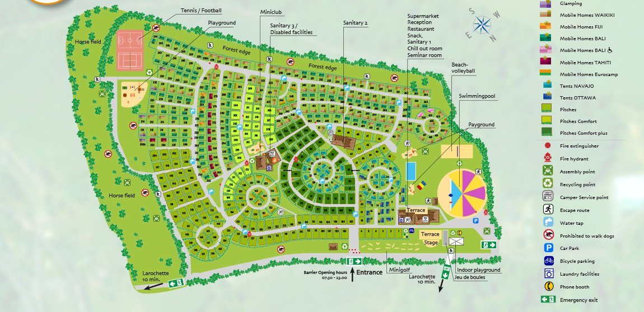
Wat is een plattegrond?
Een plattegrond is een horizontale doorsnede van bijvoorbeeld een stukje grond of een huis. Je kijkt er als het ware van boven loodrecht in. Op een plattegrond kun je zien wat zich waar bevindt.
Omdat meestal de maten naast de plattegrond zijn aangegeven, kun je aflezen hoe groot de attributen op de plattegrond zijn.
Plattegronden worden onder meer gebruikt om van tevoren de inrichtingsmogelijkheden te beoordelen, zoals bijvoorbeeld de inrichtingsmogelijkheden van een schoolplein.

Slide 8
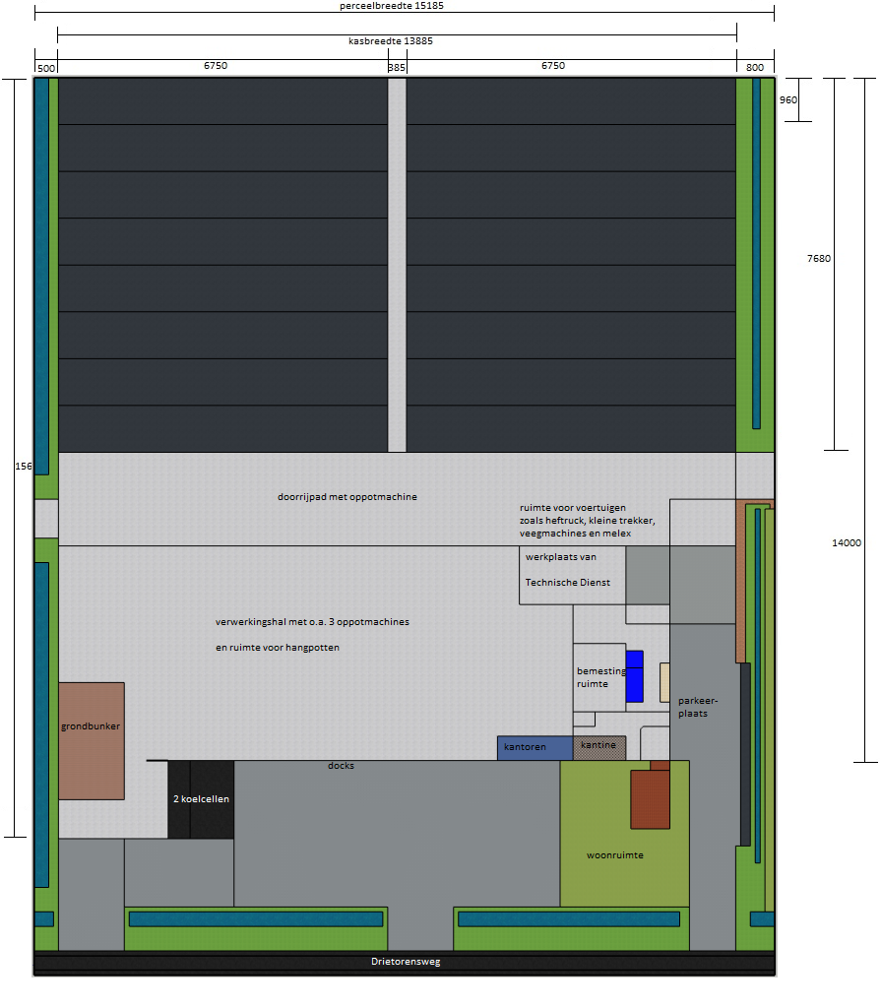
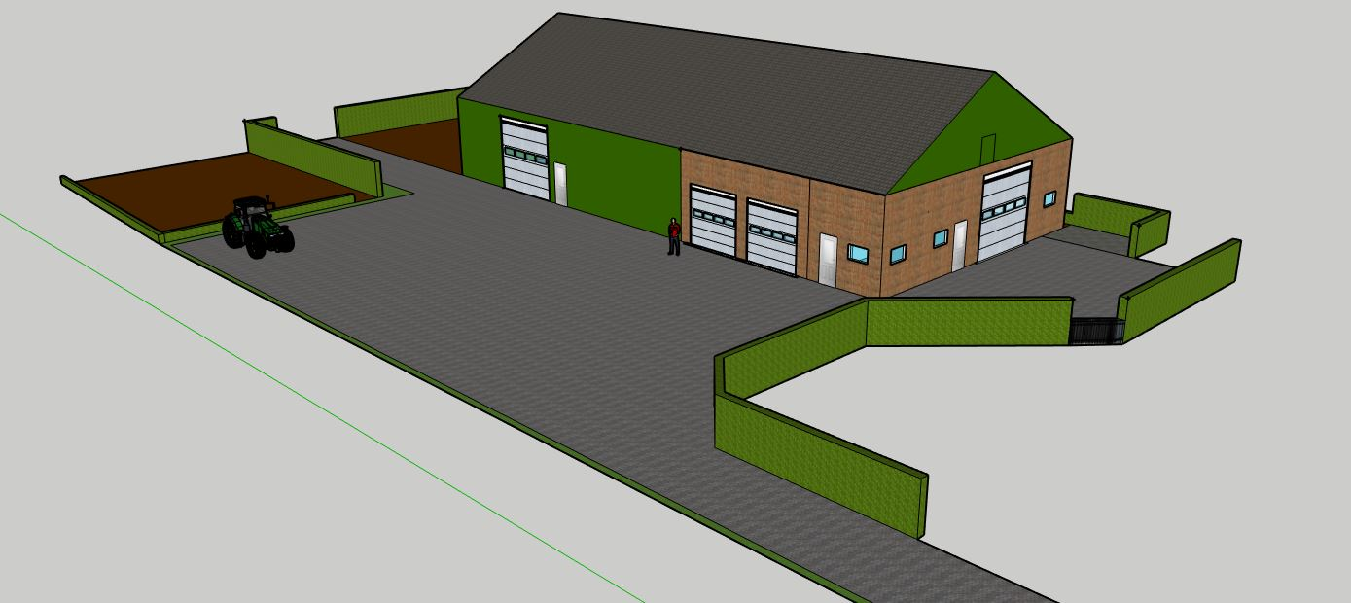

Slide 9
Planning
Les 1: Het voorbeeldbedrijf
Les 2: Planning en teelt
Les 3: Planning en ruimte
Les 4: Planning en tijd
Les 5: Planning en arbeid
Les 6: Planning en opbrengst
Les 7: Samenvatting

Slide 10
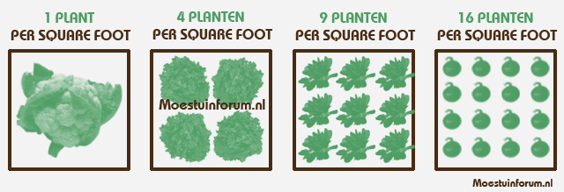
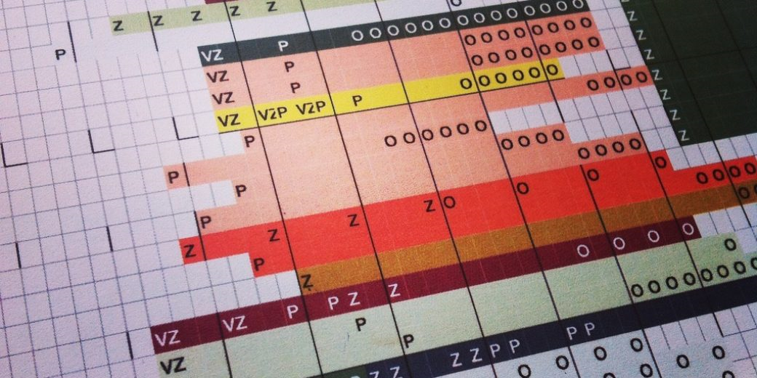
Planning en teelt
Afzetmogelijkheden
Prijs
Arbeid en arbeidsverdeling
Grootte van het bedrijf
Interesse en vakbekwaamheid
Continuïteit
Investeringen
Teelt
Teeltkarakteristiek

Slide 11
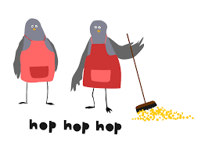
Opdracht 2
Beschrijf voor je gekozen teelt eerst de:
Afzetmogelijkheden
Prijs
Arbeid en arbeidsverdeling
Hoe is de continuïteit gewaarborgd?
Zijn er voor deze teelt extra investering gedaan of moeten deze nog gedaan worden?
Maak daarna een teeltplan en teeltkarakteristiek zoals in dit hoofdstuk is uitgelegd. Voeg deze opdracht toe aan je opdracht van hoofdstuk 1.

Slide 12
Planning
Les 1: Het voorbeeldbedrijf
Les 2: Planning en teelt
Les 3: Planning en ruimte
Les 4: Planning en tijd
Les 5: Planning en arbeid
Les 6: Planning en opbrengst
Les 7: Samenvatting

Slide 13
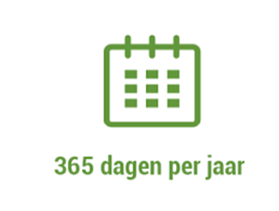
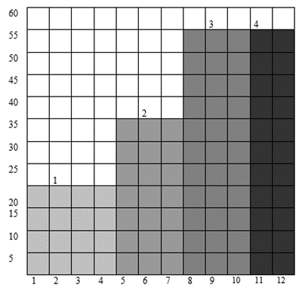
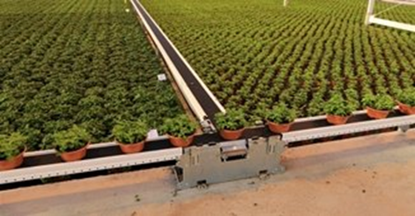
Planning en ruimte
Optimale ruimtebenutting
Het begrip weekm2
Technische ruimtebenutting
Organisatorische ruimtebenutting

Slide 14
Opdracht 3
In deze opdracht ga je voor de afdeling die je in opdracht 1 en 2 hebt besproken de optimale ruimtebenutting uitrekenen.
Je laat, doormiddel van een berekening, zien wat de technische- en organisatorische ruimtebenutting is van je afdeling. Je geeft aan of hier nog verbeteringen zijn aan te brengen en zo ja, hoe je deze zou aanpakken.

Slide 15
Planning
Les 1: Het voorbeeldbedrijf
Les 2: Planning en teelt
Les 3: Planning en ruimte
Les 4: Planning en tijd
Les 5: Planning en arbeid
Les 6: Planning en opbrengst
Les 7: Samenvatting

Slide 16
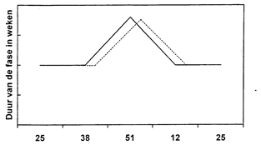
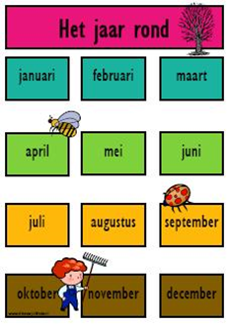
Planning en tijd
Jaarrondplanning

Slide 17
Planning en tijd
Methode 1
Vaker oppotten, bijvoorbeeld 26 keer per jaar in plaats van 13 keer. Hoe vaker je oppot, des te kleiner de invloed van iedere teelt afzonderlijk. De smalle pieken en dalen ontstaan vooral door verandering in een grote teelt (bijvoorbeeld uitzetten of afleveren).
Methode 2
Het verschuiven van de aanvangsweek van de teelt. Door de aanvangsweken van bepaalde teelten iets te vervroegen of te verlaten (hoeft soms maar 1 week te zijn) kan je bereiken dat pieken kleiner worden of zelfs verdwijnen.

Slide 18
Opdracht 4
Geef voor je afdeling, die je ook in de vorige opdrachten hebt besproken, aan wat de seizoensinvloeden zijn. Maak een tabel zoals in hoofdstuk 4.2 is te zien voor de teelt op je bedrijf..
Geef aan wat de knelpunten in het teeltplan zijn en geef, waar mogelijk, oplossingen aan.

Slide 19
Planning
Les 1: Het voorbeeldbedrijf
Les 2: Planning en teelt
Les 3: Planning en ruimte
Les 4: Planning en tijd
Les 5: Planning en arbeid
Les 6: Planning en opbrengst
Les 7: Samenvatting

Slide 20
Planning en arbeid
Arbeidsbegroting per 1000m2
Arbeidsbehoefte algemene uren
Arbeidsbegroting van hele bedrijf
Arbeidsbehoefte en arbeidsaanbod
Aanpassen teeltplan

Slide 21
Opdracht 5
Maak voor je afdeling een arbeidsplanning. Maak hierbij onderscheid tussen de voorbereiding van de teelt, de verzorging tijdens de teelt en de oogst.
Deze opdracht maak je volgens de uitleg in dit hoofdstuk.
Zijn er eventueel aanpassingen in het teeltplan nodig?

Slide 22
Planning
Les 1: Het voorbeeldbedrijf
Les 2: Planning en teelt
Les 3: Planning en ruimte
Les 4: Planning en tijd
Les 5: Planning en arbeid
Les 6: Planning en opbrengst
Les 7: Samenvatting

Slide 23
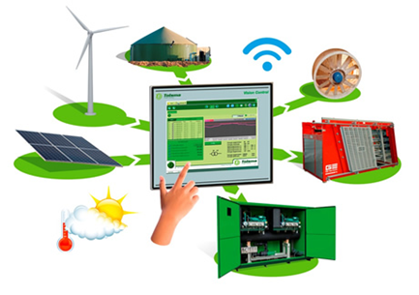
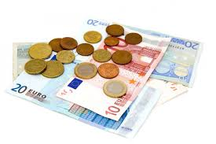
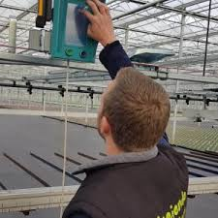
Planning en opbrengst
Afschrijvingskosten
Rentekosten
Onderhoudskosten
Per teelt moet je op de hoogte zijn van de opbrengsten en de toegerekende kosten. Je moet met andere worden kunnen beschikken over saldobegrotingen.
Het saldo is de verwachte opbrengst minus de toegerekende kosten (de kosten die direct toe te schrijven zijn aan de teelt, zoals potten, planten en dergelijke).

Slide 24
Opdracht 6
Geef aan, welke vlottende productiemiddelen er op je bedrijf zijn, welke arbeidskosten er allemaal zijn, welke diensten van derden er worden ingezet en welke duurzame productiemiddelen er aanwezig zijn.
Probeer met de bovenstaande gegevens een zo goed mogelijke kostprijs voor je product te maken.

Slide 25
Maak nu een samenvatting & vraag feedback
Maak van elke opdracht een samenvatting van één alinea.
Laat je verslag lezen door je bpv begeleider en vraag feedback
Plaats de samenvatting nog voor de inhoudsopgave
Plaats de feedback na het laatste hoofdstuk.

